Slide 1
实验三 数据库的基本操作

Slide 2
主要内容
数据库的创建、修改、删除
账户管理：用户的创建、删除

Slide 3
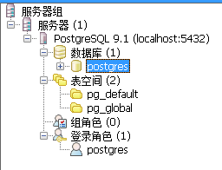
默认值
,,
postgres
Pg_default
- 1
1 name
2 owner
3 表空间
4 连接数限制

Slide 4
创建数据库
有两种创建方法：
  pgAdmin III的对象资源管理器
    是一个实用方便的图形化管理工具
  SQL语句
  create database test;
  有各自的优缺点，根据喜好，灵活选择
创建数据库时需要用户提供与数据库相关的信息：
  数据库名称、所有者、表空间、连接数限制、用户权限、数据库变量等

Slide 5
修改数据库
修改数据库的属性
有两种修改方法：
  pgAdmin III的对象资源管理器
  SQL语句
    ALTER DATABASE name[[with] option [….]]
    Alter database test rename to test2;
    owner to postgres1;
    with connection limit=10;

Slide 6
删除数据库
使用对象资源管理器
使用SQL语句
  DROP DATABASE test;
注意：修改和删除数据库时，需要先断开数据库，再进行操作

Slide 7
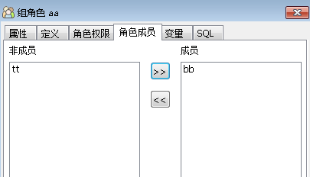
账户管理
postgreSQL是一个多用户数据库，具有功能强大的访问控制系统，可以为不同用户指定允许的权限。
组角色管理
用户（账户）管理
权限管理

Slide 8
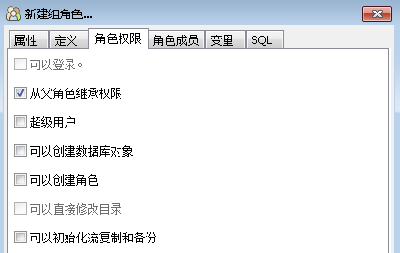
组角色 用户
组角色属性
1 name
2 密码 空
3 过期时间 无
4 角色权限 如图
5 角色成员 无
6 连接数限制 -1

Slide 9
创建组角色
创建组角色两种方法
  图形界面
  SQL
    Create role name;

Slide 10
查看和修改组角色
两种方法
  图形界面
  SQL
    ALTER ROLE aa rename to cc;
    数据库修改 对比
    Alter database test rename to test2;
    owner to postgres1;
    with connection limit=10;

Slide 11
删除组角色
删除组角色两种方法
  图形界面
  SQL
    DROP ROLE aa;

Slide 12
账户（用户）管理
PostgreSQL中可以管理账号，包括创建用户、删除用户、密码管理等。
PostgreSQL数据库的安全性需要通过账户管理来保证。
创建用户：
  用户是具有登录权限的角色
  角色---可以拥有数据库对象（比如表），可以把这些对象上的权限赋予其他角色，以控制谁拥有访问哪些对象的权限

Slide 13
创建用户
  使用pgAdmin创建
  使用SQL语句创建
    CREATE USER name;
    等价于->
    CREATE ROLE name LOGIN;
删除用户
  使用pgAdmin删除
  SQL语句删除
    DROP USER name;
修改用户密码，授予、收回权限
  SQL语句
    ALTER USER name PASSWORD 新密码;
    ALTER USER name createdb/nocreatedb；

Slide 14
权限 密码
创建用户名称为post，并具有创建数据库和创建角色的权限，登录密码为“123”
Create user post
Password '123'
Createdb //创建数据库的权限
createrole; //创建角色的权限

Slide 15
权限
Login 登录
Superuser 超级用户
Createdb 创建数据库
Createrole 创建角色

